Slide 3
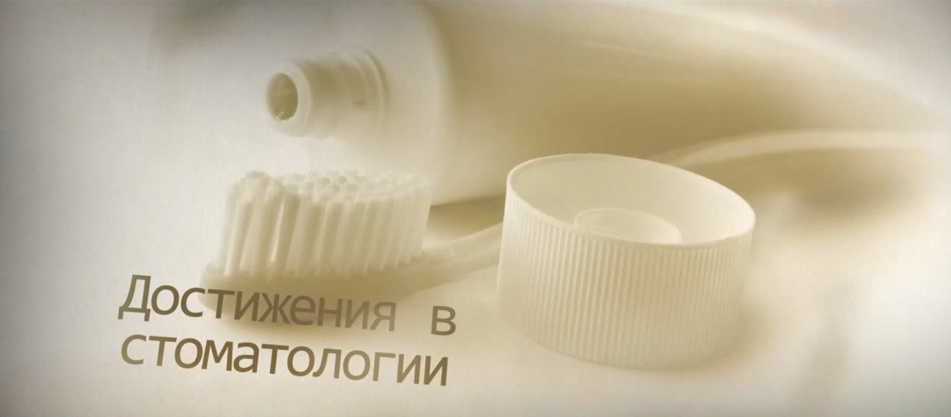
ЛАКТАТ АЛЮМИНИЯ - ОТКРЫТИЕ XX ВЕКА
В 20-х годах прошлого века, известный немецкий профессор Берингер выявил вяжущее и гемостатическое действие лактата алюминия.
Запатентовав формулу, он первым в мире начал производство зубного порошка под торговым наименованием LACALUT®.

Slide 4
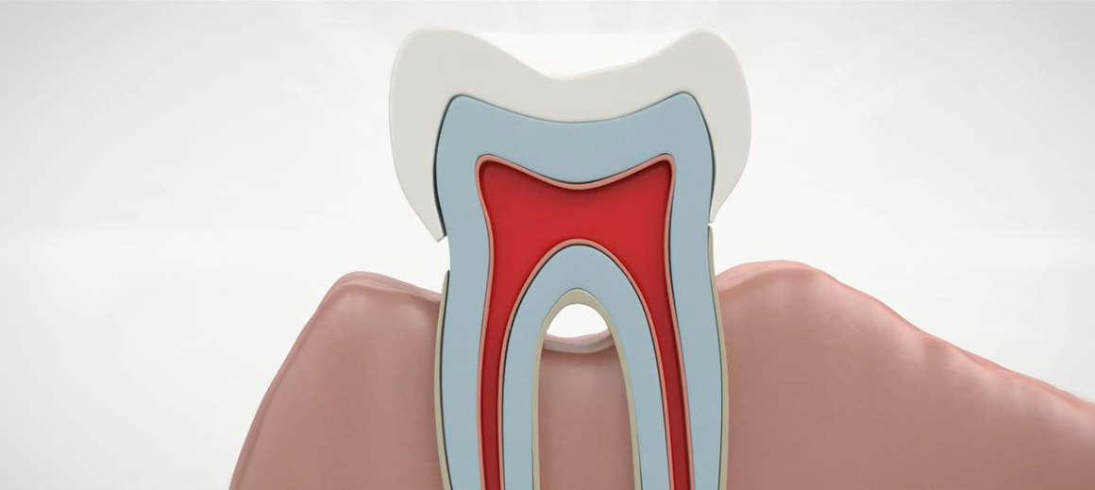
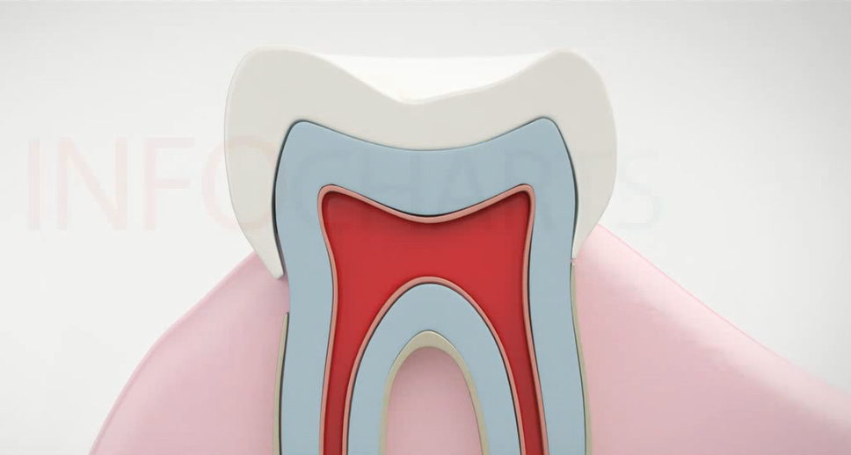
В ЧЕМ УНИКАЛЬНОСТЬ LACALUT?
Название LACALUT происходит от главного активного вещества - ЛАКтат АЛЮминия
Это соль молочной кислоты,
которая обладает ярко выраженным вяжущим и противовоспалительным действиями
Notes:
Первые поставки зубных паст LACALUT в СССР начались в 1977 году. Наряду с богемским хрусталем, финским сервелатом, джинсами и чешской мебелью, зубные пасты LACALUT быстро и по праву заняли место престижного «дефицита». Большая часть продукции в то время поставлялась преимущественно в Четвертое управление Минздрава (обслуживающее членов правительства и ЦК КПСС) и лечебные учреждения Москвы и Ленинграда, тем не менее с LACALUT смогли познакомиться очень многие специалисты и немало обыкновенных граждан всего Советского Союза, по достоинству оценив его уникальные лечебные свойства. Причем для многих из них это была «любовь с первого взгляда», которой они не изменяют до сих пор.
Несмотря на все последующие политические и экономические перипетии, все эти годы LACALUT сохранял свое присутствие в России. Продукция LACALUT подтверждала и укрепляла свой авторитет у специалистов, становясь все более доступной для потребителей, но, не теряя при этом своего непревзойденного качества и эффективности.
ЛАКТАТ АЛЮМИНИЯ
История борьбы с кровоточивостью десен насчитывает не одно тысячелетие. Скажем лишь, что 4-5 тыс. лет назад люди применяли целебные травы и минералы для лечения кровоточащих десен. Об этом свидетельствуют некоторые медицинские трактаты древнего Китая, Индии, Междуречья, Египта. В средние века, как известно, гигиена полости рта, была «не в почете».
По описанию героев средневековых романов можно понять, насколько было запущено состояние их зубов и десен, какой запах разил изо рта. Так писатель Николай Костомаров, в книге «Быт и нравы русского народа в XVI-XVII веке» отмечает, что русские люди пытались затушевать запах изо рта и вылечить воспаление десен чесноком, луком, чабрецом. Однако, по мнению иностранцев, бывавших в Московии в те годы, изо рта у русских пахло так жутко, что неприятно было разговаривать с собеседником. При этом должной чистки зубов и заботы о деснах как таковой не было.
Правда необходимо отметить, что знахари и ведуны применяли для прекращения кровоточивости десен квасцы, обладающие вяжущим действием. В 20-х годах прошлого века, известный немецкий профессор Берингер выявил вяжущее и гемостатическое действие лактата алюминия. Запатентовав формулу, он первым в мире начал производство зубного порошка под торговым наименованием LACALUT®. Название родилось из первых двух слогов активного вещества ЛАКтат АЛЮминия.

Slide 5
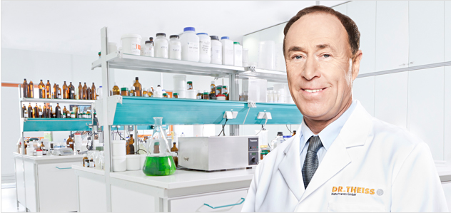
ПЕРЕДАЧА БРЕНДА И РЕЦЕПТУРЫ
2000 год

Slide 6
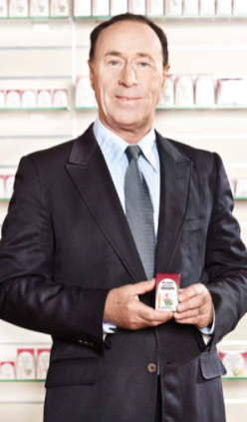
DR. THEISS NATURWAREN GMBH
В 1978 году Доктор Петер Тайсс открыл фабрику в Хомбурге
Доктор Петер Тайсс, руководитель завода – легенда современной фитомедицины в Германии
Сегодня продукция завода компании Dr. Theiss Naturwaren GmbH зарекомендовала себя как эффективная и высококачественная
Notes:
Как вспоминает Доктор Тайсс, первые шаги в разработке и создании лекарств на базе растительного сырья он сделал в аптеке города Хомбурга, которую получил от отца, бывшего, кстати, Президентом Ассоциации аптекарей земли Саар. Работа в аптеке подтвердила правильность выбранного направления. В 1978 году в Хомбурге Петер Тайсс основал и возглавил фармацевтический завод Dr. Theiss Naturwaren GmbH («Доктор Тайсс Натурварен»), который стал специализироваться на производстве лекарственных препаратов и лечебной косметики на основе целебных трав. Выпускаемая продукция быстро завоевала доверие потребителей Германии, и с начала 80-х годов началось активное освоение зарубежных рынков.
Очень скоро производственные мощности аптеки уже не могли удовлетворить возросший спрос на препараты. Так появилась идея строительства фармацевтического предприятия Dr. Peter Theiss Naturwaren GmbH. В разработке проекта была полностью принята во внимания философия компании – «взять у природы все самое лучшее и полезное для здоровья человека»». В строительстве максимально использовались экологически чистые природные материалы. Даже покраска отдельных элементов выполнялась только натуральными красками.

Slide 7
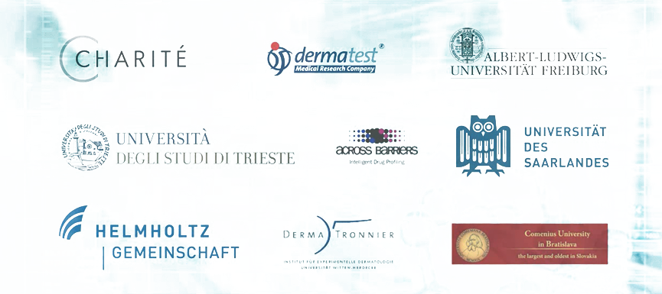
СОТРУДНИЧЕСТВО С МЕЖДУНАРОДНЫМИ УНИВЕРСИТЕТАМИ

